Slide 1
MÓDULO 6:
POO CONCEPTOS CLAVE
Eduard Lara

Slide 2
INDICE
Operador this
Herencia
Polimorfismo
Clases abstractas y concretas
Métodos abstractos
Interficies
Métodos y clases finales
Referencia y clonación de objetos
Operador instanceof
Método _destruct
Métodos estáticos

Slide 3
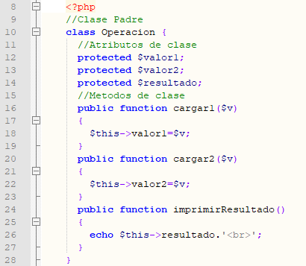
1. OPERADOR THIS
L’operador “this” es una variable especial que només té sentit dins del context d’un objecte instanciat.
Representa al mateix objecte, i serveix, per tant, per referirse als mètodes i atributs d’ell mateix.
Aquí, per exemple,
$this→valor1 refereix a l’atribut de l’objecte, i li assigna el valor de la variable $v.
Si la variable que entra pel paràmetre tingués el mateix nom($valor1) no hi hauria conflicte sempre i quan ens referíssim a l’atribut de l’objecte amb $this.

Slide 4
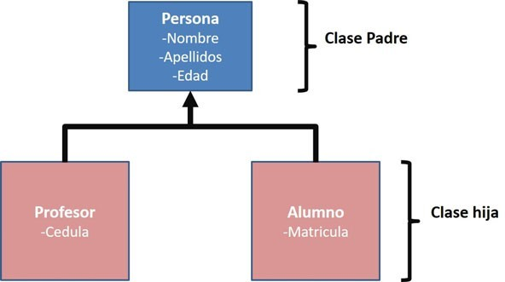
2. HERENCIA
L’herència és un mecanisme de POO mitjançant el qual podem crear jerarquies de classes.

Slide 5
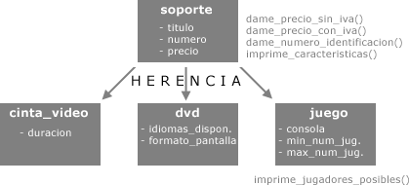
2. HERENCIA

Slide 6
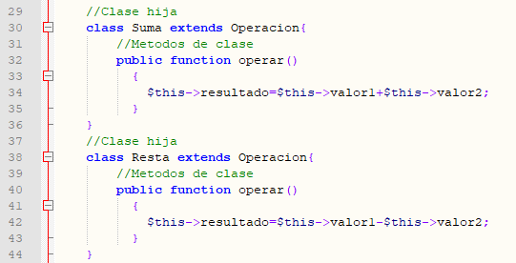
2. HERENCIA
La keyword extends ens serveix per a indicar de quina classe heretarem
La principal “gràcia” d’aquest mecanisme es que s’hereten els mètodes i atributs depenent de la seva visibilitat(terme del qual parlem més endavant). En aquest cas, les classes Suma i Resta hereten $valor1,$valor2,$valor3 i els mètodes cargar1,cargar2 e imprimirResultado, afegint-ho a les seves pròpies característiques.

Slide 7
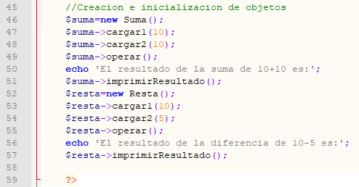
2. HERENCIA

Slide 8
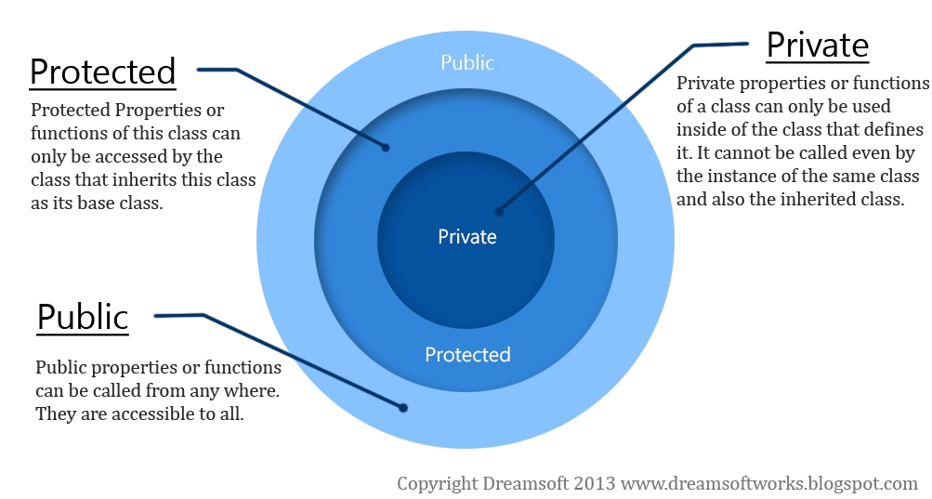
3. POLIMORFISMO
La visibilitat és un mecanisme de POO que ens permet limitar l’accés de mètodes o atributs d’una classe.
Les keywords protected, private o public davant d’un atribut o mètode d’una classe signifiquen, doncs:

Slide 9
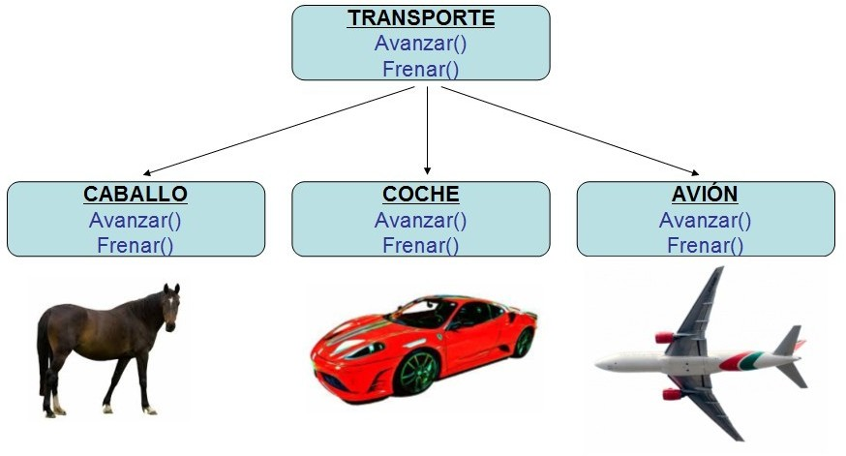
3. POLIMORFISMO
El polimorfisme és un mecanisme de POO mitjançant el qual podem donar varies formes a un mateix objecte, permetent, entre d’altres coses, respondre de manera diferent a crides a funcions del mateix nom. El polimorfisme té sentit gràcies a l’herència en POO.

Slide 10
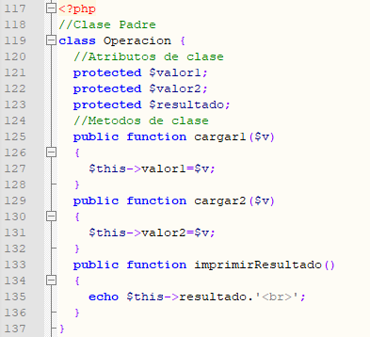
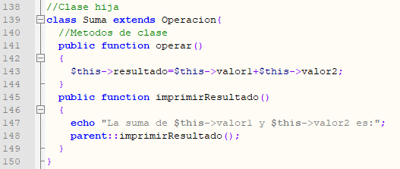
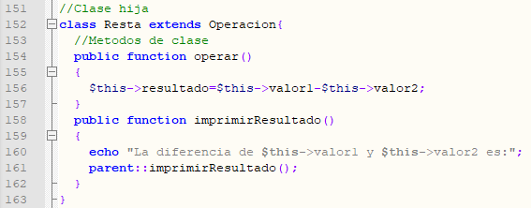
Sobrescritura de metodos
3. POLIMORFISMO
Recuperem l’exemple anterior on la classe “pare” Operacion té com a “filles” les classes Suma y resta

Slide 11
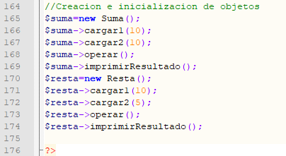
Sobreescritura de metodos
3. POLIMORFISMO
“La suma de $this→valor1 y $this→valor2 es: ”
“La diferencia de
$this→valor1 y
$this→valor2 es: ”
Gràcies a la sobreescriptura de mètodes que ens permet el polimorfisme, el mètode imprimirResultado es comportarà de manera diferent depenent del tipus d’objecte(suma o resta en aquest cas) que l’executi

Slide 12
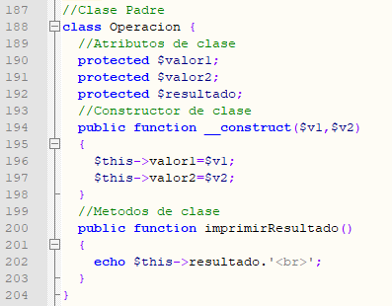
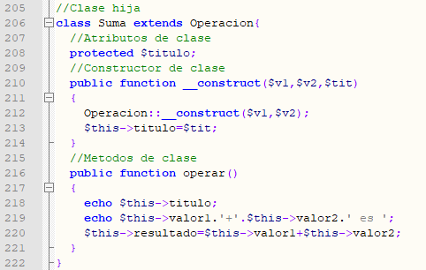
3. POLIMORFISMO
Sobreescritura de métodos (constructor)
També es poden sobreescriure mètodes per defecte de les classes com en constructor

Slide 13
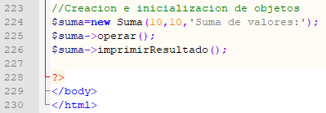
3. POLIMORFISMO
Sobreescritura de métodos (constructor)

Slide 14
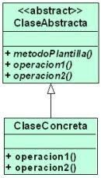
4. CLASES ABSTRACTAS Y CONCRETAS
Una classe abstracta té per objectiu agrupar atributs i mètodes que després seran heretats per altres subclasses.
No es pot instanciar

Slide 15
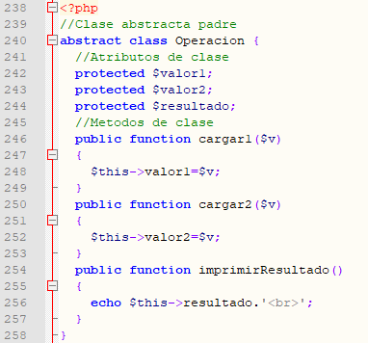
4. CLASES ABSTRACTAS Y CONCRETAS
La keyword abstract ens serveix per programar una classe abstracta en PHP

Slide 16
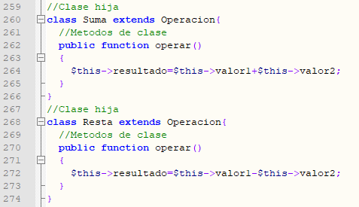
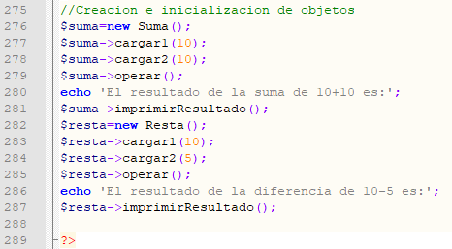
4. CLASES ABSTRACTAS Y CONCRETAS
Que Operacion sigui una classe abstracta no ens evita que les classes que hereden d’ella funcionin com en exemples anteriors. Així doncs, aquí tindriem que Suma i Resta son concrecions de la classe Operacion

Slide 17
5. METODOS ABSTRACTOS
Ara bé, si volem que les subclases implementin obligatoriament determinats comportaments (mètodes) podem definir aquests mètodes com a abstractes.
Un mètode abstracte es declara en una classe però no s’implementa.
public abstract function nombreFuncion();

Slide 18
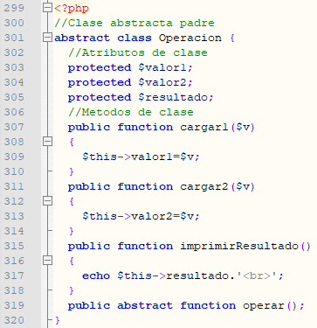
5. METODOS ABSTRACTOS
Keyword abstract

Slide 19
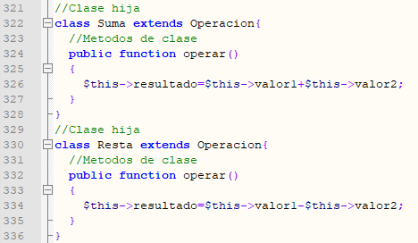
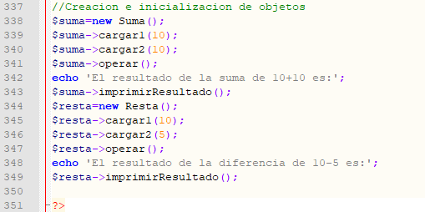
5. METODOS ABSTRACTOS
Tot funcionarà exactament igual amb la diferència de que,en aquest cas, si no implementem a les classes Suma i Resta el mètode operar() es produirà un error

Slide 20

6. INTERFICIES
Una interfície és una col.leció de mètodes definits(no implementats) i que pot contenir també valors constants.
Les interfícies més que heredarse, més aviat s’implementen, lo qual implicarà en la classe on sigui utilitzada, la obligatòria implementació dels mètodes definits a la interfície, podent ser les implementacions diferents entre diferents classes.
Keyword interface per a definir interfícies

Slide 21

Exemple Vaixell(Barco)
6. INTERFICIES
Per implementar una interfície a una classe, ho podem fer tal que així.

Slide 22
Exemple Vaixell(Barco)
6. INTERFICIES
Una classe pot implementar més d’una interfície, separant-les amb comes.
La idea de les interficies és que podem tenir mètodes comuns a classes que en principi no tenen una relació de pare-filla. Es podría decir que és como si fossin classes cosines.
Altra idea serie entendre les interfícies com a elements que “només” defineixen comportaments.

Slide 23
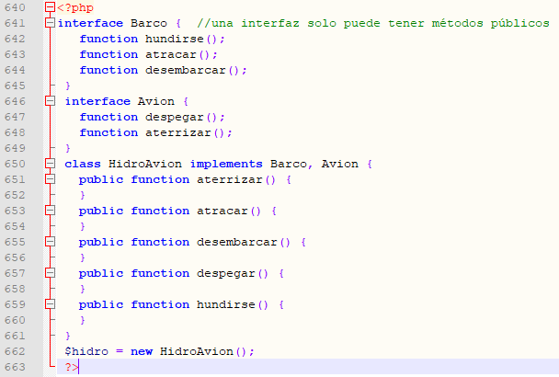
Exemple Vaixell (Barco)
6. INTERFICIES

Slide 24
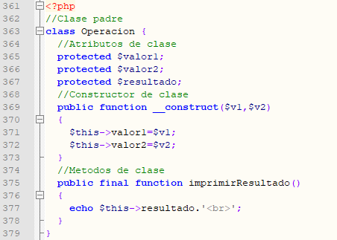
7. METODOS Y CLASES FINALES
Si a un mètode li afegim la keyword “final” significa que cap subclasse el pot sobreescriure. També podriem aplicar aquest modificador a una classe, indicant, llavors, que aquesta classe no es pot heretar.

Slide 25
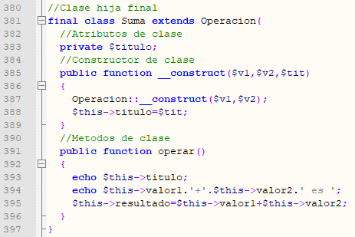
7. METODOS Y CLASES FINALES

Slide 26
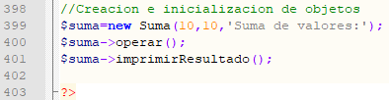
7. METODOS Y CLASES FINALES

Slide 27
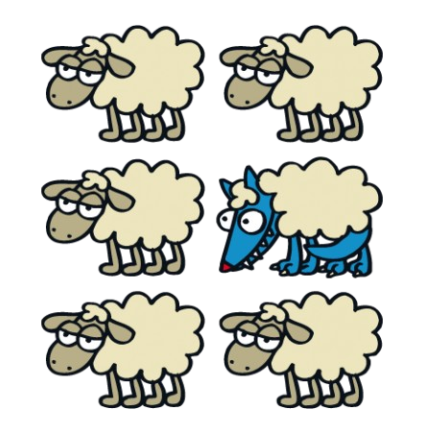
8. REFERENCIA Y CLONACION DE OBJETOS
Quan assignem una variable de tipus objecte a altra variable, lo que estem fent és guardar referència de l’objecte. No s’està creant un nou objecte, sino una altra variable mitjançant la qual, podriem accedir al mateix objecte.
Si volem clonar un objecte idèntic hem d’utilitzar l’operador clone.

Slide 28
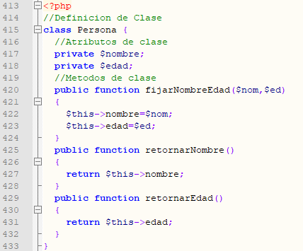
8. REFERENCIA Y CLONACION DE OBJETOS

Slide 29
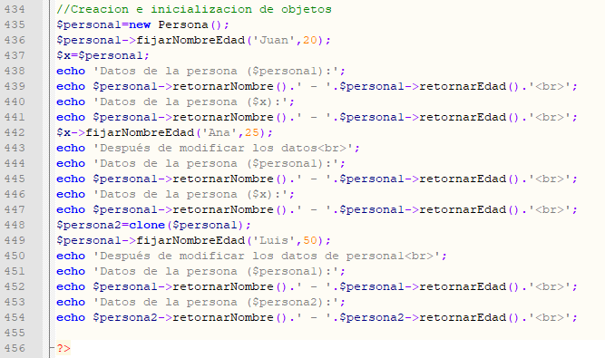
8. REFERENCIA Y CLONACION DE OBJETOS

Slide 30
8. REFERENCIA Y CLONACION DE OBJETOS
Función Clone()
PHP ens permet crear un mètode que es cridarà quan executem l’operador clone. Aquest mètode pot entre altres coses, inicialitzar alguns atributs.
Si no es defineix el mètode clone, es farà una còpia idèntica de l’objecte que li passem com a paràmetre a l’operador clone.
public function clone()
{
$this->atributo=0;
}

Slide 31
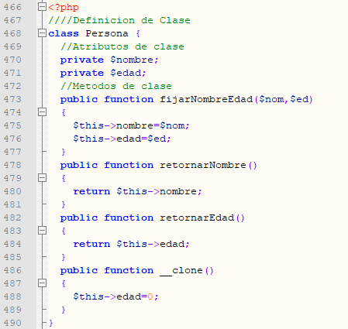
8. REFERENCIA Y CLONACION DE OBJETOS
Función Clone()

Slide 32
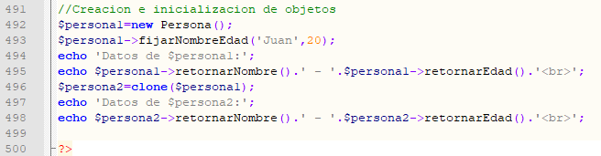
8. REFERENCIA Y CLONACION DE OBJETOS
Función Clone()

Slide 33
9. OPERADOR INSTANCEOF
Quan tenim una llista d’objectes de diferents tipus i volem saber si un objecte és d’una determinada classe, a PHP tenim l’operador instanceof.
if ($vec instanceof Gerente)
echo ‘Los objetos son del mismo tipo’;
}

Slide 34
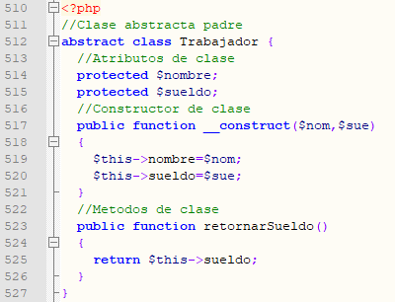
9. OPERADOR INSTANCEOF

Slide 35
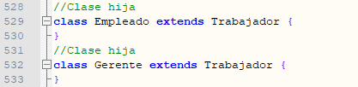
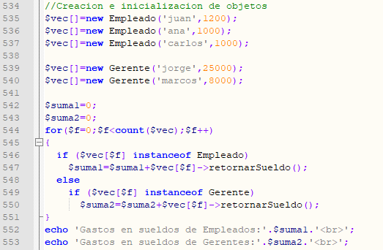
9. OPERADOR INSTANCEOF

Slide 36
10. METODO _DESTRUCT
El seu objectiu principal és alliberar recursos que l’objecte va sol.licitar com per exemple: connexió a bases de dades, creació d’imatges dinàmiques…
És l’últim mètode que s’executa de la classe.
S’executa de manera automática, és a dir, que no l’hem de cridar.
S’ha d’anomenar destruct.
No retorna dades.

Slide 37
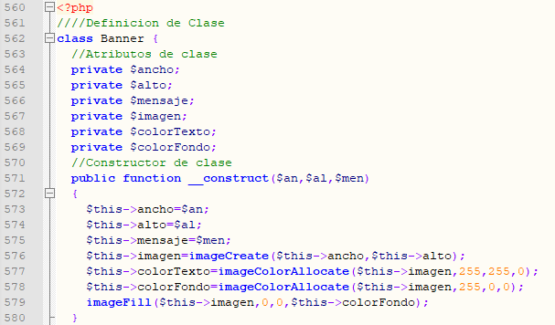
10. METODO _DESTRUCT

Slide 38
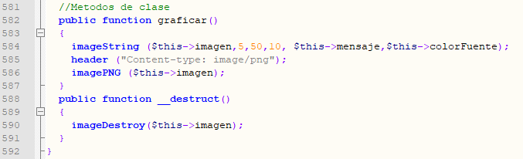

10. METODO _DESTRUCT

Slide 39
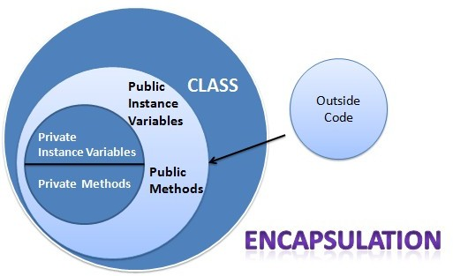
11. METODOS ESTATICOS
Un mètode estàtic pertany a la classe però no pot accedir als atributs d’una instància.
La característica fonamental és que un mètode estàtic es pot cridar sense haver d’instanciar la classe.
Un mètode estàtic és lo més semblant a una funció de llenguatge estructurat, només que, s’encapsula a dins d’una classe.

Slide 40
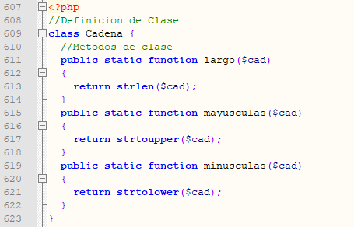
11. METODOS ESTATICOS

Slide 41
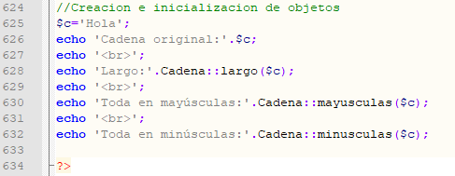
11. METODOS ESTATICOS

